Slide 1
François et la
Voyante

Slide 2
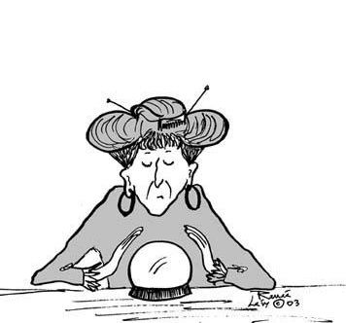
La voyante très concentrée ferme les yeux
et lui dit :

Slide 3
Je vous vois passer dans une grande avenue, dans
une voiture, le toit ouvert, le peuple est en liesse…

Slide 4
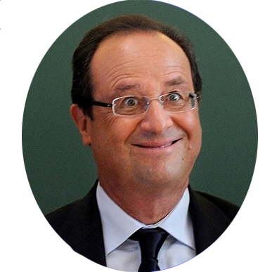
François sourit et lui demande :
Alors la foule est heureuse ?

Slide 5
Oui comme jamais.

Slide 6
Les personnes courent après la voiture ?

Slide 7
Oui, comme des fous. La police a du mal à
se frayer un chemin.

Slide 8
Les gens portent des drapeaux ?

Slide 9
Oui, des drapeaux et des bannières tricolores avec
des mots d'espoir et d’un avenir meilleur.

Slide 10
Vraiment ? Et les gens crient, chantent ?

Slide 11
Oui les gens crient des phrases d'espoir :
« Oh! Maintenant, tout ira mieux !!! »

Slide 12
Et moi, comment je
réagis à tout cela ?

Slide 13
Je n'arrive pas à le voir.

Slide 14
Pourquoi ?
Retrouvez les meilleurs diaporamas PPS d’humour et de divertissement sur http://www.diaporamas-a-la-con.com

Slide 15
Le cercueil est fermé !!!

Slide 16

D’autres sur:
Diaporamas-a-la-con.com
Le site des meilleurs diaporamas humoristiques
[Attention le passage du pointeur de souris dans ce cadre déclenche un lien vers le site]

